Slide 1

Momo
EasyInput 桌面宠物
八颗按键，一个旋钮
和你一起过普通的小日子
项目展示 / 2026.09
01
Notes:
面向 Mac 的桌面陪伴原型。房间图为本次截图局部。
依据：当前 README.md、docs/VOICE-CHAT-VALIDATION.md、docs/KEYBOARD-VOICE-INPUT.md、docs/VOICE-SERVER-VALIDATION.md；2026-09-10，Git 7957fe1。截图来自项目真实界面，非实板验收。

Slide 2

一只住在桌面的小伙伴
轻松陪伴
短暂休息时
喂食、换装、聊天
没有硬件
鼠标键盘也能玩
02
Notes:
主界面本次截取。界面为独立窗口原型，不宣称已有自由悬浮桌宠形态。
依据：当前 README.md、docs/VOICE-CHAT-VALIDATION.md、docs/KEYBOARD-VOICE-INPUT.md、docs/VOICE-SERVER-VALIDATION.md；2026-09-10，Git 7957fe1。截图来自项目真实界面，非实板验收。

Slide 3
八个按键，各有一个小日常
S1 喂食
S2 摸摸
S3 训练
S4 探索
S5 聊天
S6 装扮
S7 音乐
S8 睡觉
按键选择活动，旋转挑选选项，按下旋钮确认
03
Notes:
旋转只预览。S5 本身不开始语音，短按旋钮确认。睡觉无定时闹钟。
依据：当前 README.md、docs/VOICE-CHAT-VALIDATION.md、docs/KEYBOARD-VOICE-INPUT.md、docs/VOICE-SERVER-VALIDATION.md；2026-09-10，Git 7957fe1。截图来自项目真实界面，非实板验收。

Slide 4

一次操作，一点回应
喂一块曲奇
Momo 给出回应
饱腹感随之变化
预览与确认分开
保留旋钮选择的乐趣
04
Notes:
本次独立演示存档截图，鼠标操作，未连接实体设备。
依据：当前 README.md、docs/VOICE-CHAT-VALIDATION.md、docs/KEYBOARD-VOICE-INPUT.md、docs/VOICE-SERVER-VALIDATION.md；2026-09-10，Git 7957fe1。截图来自项目真实界面，非实板验收。

Slide 5

聊天，也可以直接开口
文字陪伴
默认使用明确标注的本地预设回复
配置服务后可启用真实 AI
语音对话
说完自动断句，回答从电脑播放
回复结束后恢复倾听
关闭弹窗后仍可继续对话
语音需配置服务，真人连续三轮体验待验收
05
Notes:
截图为本地预设回复，不是模型输出。语音采用轮流对话，尚不支持抢话。
依据：当前 README.md、docs/VOICE-CHAT-VALIDATION.md、docs/KEYBOARD-VOICE-INPUT.md、docs/VOICE-SERVER-VALIDATION.md；2026-09-10，Git 7957fe1。截图来自项目真实界面，非实板验收。

Slide 6
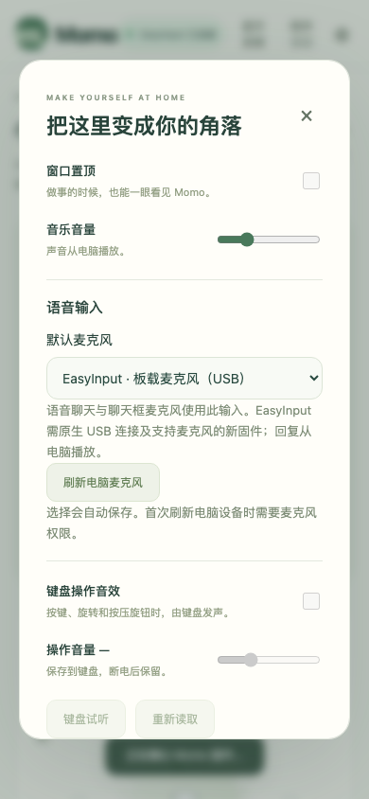
设备连接与声音选择
USB 与应用内蓝牙控制
已有真实 BLE 连接与电量上报记录
电量由电压估算，精度仍需打磨
麦克风可以选择
电脑麦克风，或原生 USB 板载麦克风
BLE 不传语音，回复仍由电脑播放
0.5.0 已写入并校验，板载真实收音仍待验证
06
Notes:
图为历史窄屏设置截图 docs/momo-voice-input-settings.png。无实板收音证明。
依据：当前 README.md、docs/VOICE-CHAT-VALIDATION.md、docs/KEYBOARD-VOICE-INPUT.md、docs/VOICE-SERVER-VALIDATION.md；2026-09-10，Git 7957fe1。截图来自项目真实界面，非实板验收。

Slide 7

把小日常留下来
陪伴日记
互动后留下简短记录
本机保留最近 200 条
支持导出 Markdown
原文字聊天日记不存正文
语音服务有独立历史记录
07
Notes:
截图中日记来自本次喂食和本地文字聊天演示。现有日记不等于 AI 长期记忆。
依据：当前 README.md、docs/VOICE-CHAT-VALIDATION.md、docs/KEYBOARD-VOICE-INPUT.md、docs/VOICE-SERVER-VALIDATION.md；2026-09-10，Git 7957fe1。截图来自项目真实界面，非实板验收。

Slide 8
当前进展与下一步验收
已有基础
仍需确认
桌宠活动、装扮与日记
USB / BLE 控制与操作音
语音聊天、后台会话和音源选择
配套语音服务端
真人麦克风连续三轮体验
0.5.0 重启运行与板载收音
八键与旋钮的完整实体验收
全新电脑安装、签名与公证
定位：可运行的开发原型
08
Notes:
历史验证来自项目文档，本轮只做展示资料和界面截图。合成音频多轮不代表真人验收。
依据：当前 README.md、docs/VOICE-CHAT-VALIDATION.md、docs/KEYBOARD-VOICE-INPUT.md、docs/VOICE-SERVER-VALIDATION.md；2026-09-10，Git 7957fe1。截图来自项目真实界面，非实板验收。

Slide 9
接下来，先把体验做细
01 语音可靠
真人三轮、噪声和断线测试，停止采集要明确
02 人设统一
文字与语音保持相同语气，去掉突兀的角色标签
03 操作自然
选中、预览、确认各有反馈，旋钮连续操作不误触
04 上手简单
减少安装步骤，说明权限与连接失败的恢复方法
09
Notes:
全部为后续建议。历史语音截图存在人设不一致和 [smirk] 标签，可作为清理依据，不将其用作正面宣传。
依据：当前 README.md、docs/VOICE-CHAT-VALIDATION.md、docs/KEYBOARD-VOICE-INPUT.md、docs/VOICE-SERVER-VALIDATION.md；2026-09-10，Git 7957fe1。截图来自项目真实界面，非实板验收。

Slide 10
值得尝试的新玩法
优先探索
一起专注
探索明信片
专注时安静陪伴
结束后提醒休息，留下小纪念
给现有探索加入可收藏故事
每周遇见一点新内容
后续可扩展房间装饰、可管理的共同记忆和节奏合奏
以上为玩法提案，尚未实现
10
Notes:
原创产品建议，无用户留存或商业效果数据。优先级为基于当前产品的判断。
依据：当前 README.md、docs/VOICE-CHAT-VALIDATION.md、docs/KEYBOARD-VOICE-INPUT.md、docs/VOICE-SERVER-VALIDATION.md；2026-09-10，Git 7957fe1。截图来自项目真实界面，非实板验收。

